Slide 1
Representación de números a partir de su valor posicional

Slide 2
Todo número están compuesto por dígitos
Los dígitos que componen nuestros número son:
0,1,2,3,4,5,6,7,8,9

Slide 3
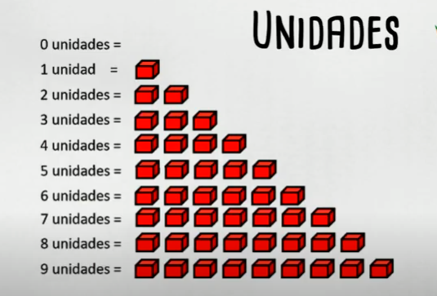

Slide 4
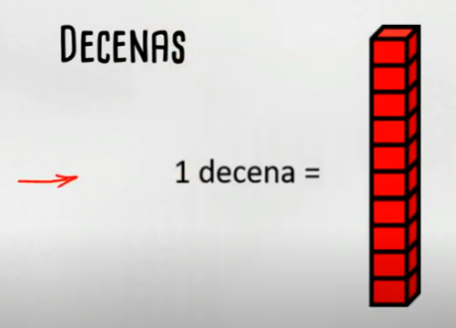

Slide 5
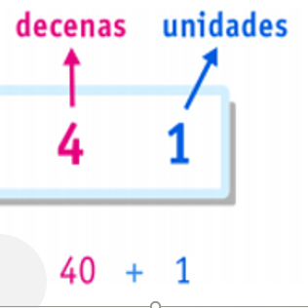

Slide 6
VALOR POSICIONAL DE LOS DIGITOS
Los dígitos pueden adquirir un valor diferente según su posición.
Ejemplo: 2 7 = 20 + 7
UNIDAD
DECENAS

Slide 7

VALOR POSICIONAL
D
U
D
U

Slide 8
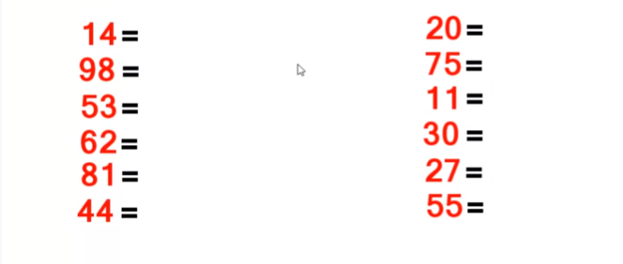
IDENTIFICA EL VALOR POSICIONAL DE LOS DIGITOS EN LOS SIGUIENTES NÚMERO.

Slide 9
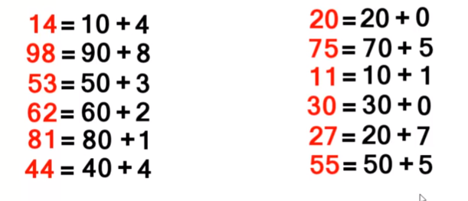
CORRECCION

Slide 10
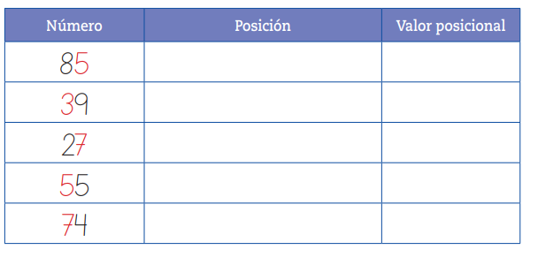
Escribe el valor posicional del dígito destacado en cada número.
5 U
5

Slide 11
Escribe el valor posicional de cada dígito.
NUMERO | VALOR POSICIONAL
26 | 20 + 6
34
45
63
78
86
92

